Slide 1
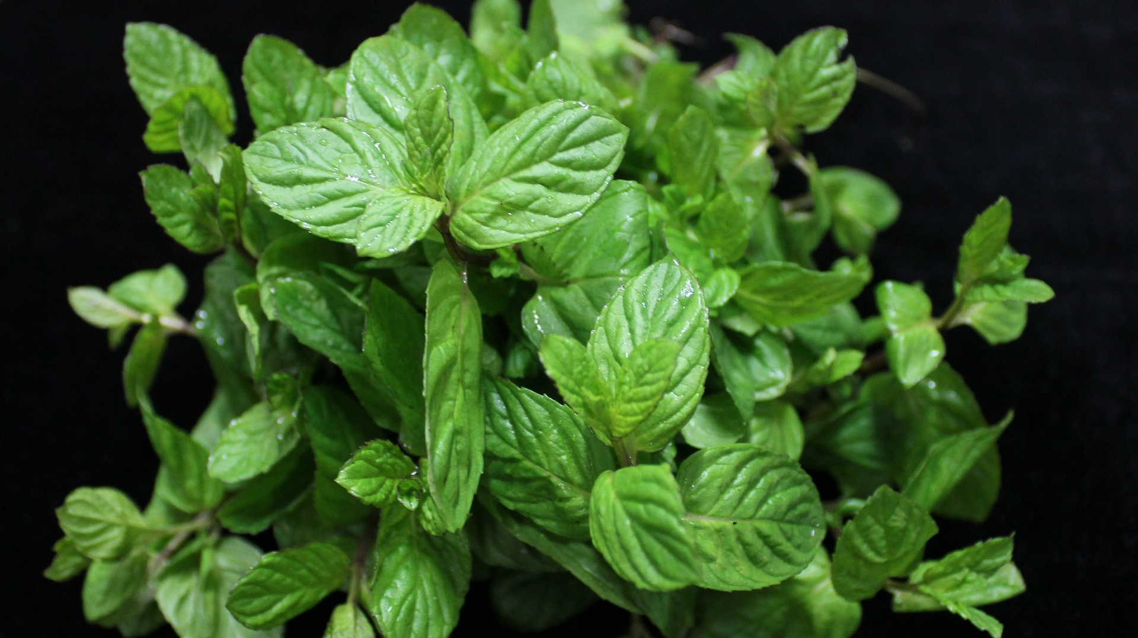
Kräuterwelten
Eine digitale und interaktive Entdeckungsreise!
Los geht‘s!

Slide 2
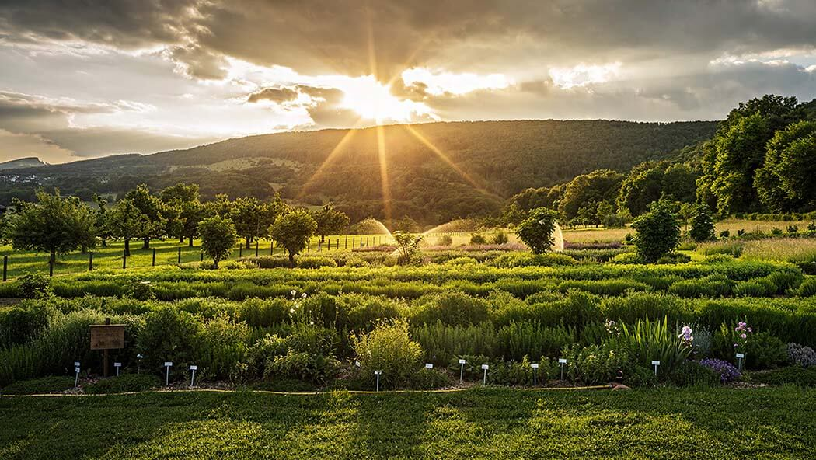
Klicke auf das Thema deiner Wahl!
Über das Haus-Symbol kehrst du immer zu dieser Folie zurück

Slide 3
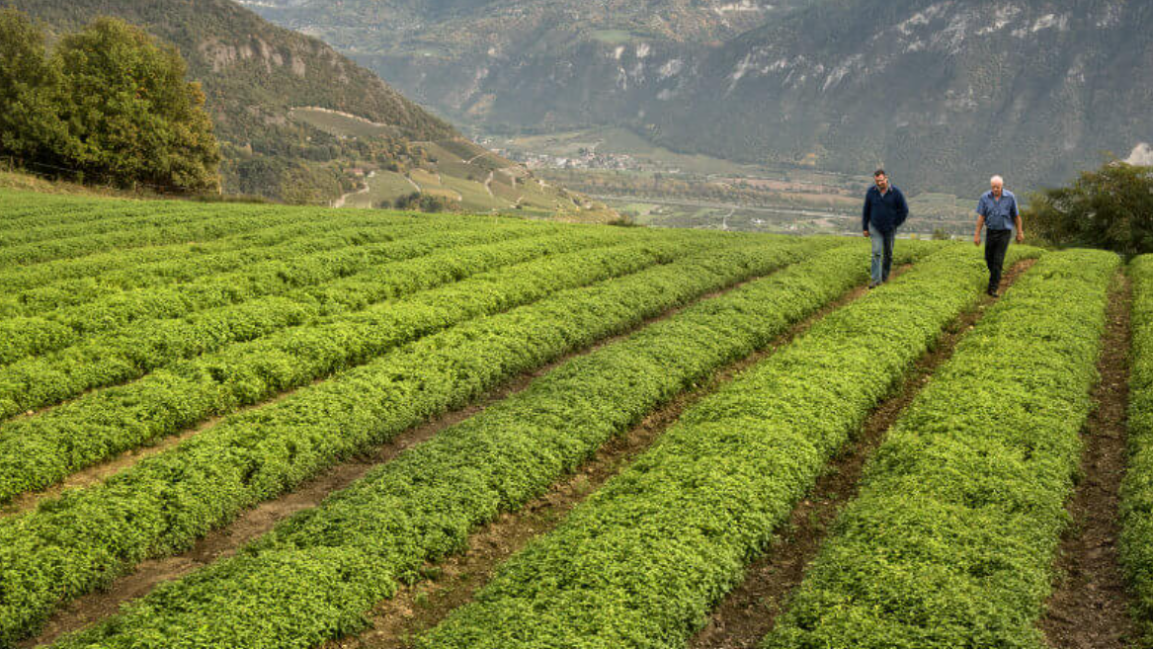
Kräuter – vom Anbau bis zum Produkt
Weisst du, wie Kräuter wachsen, gepflegt und schlussendlich zu unterschiedlichsten Produkten verarbeitet werden?
Finde es heraus, indem du auf die entsprechenden Bilder klickst!

Slide 4
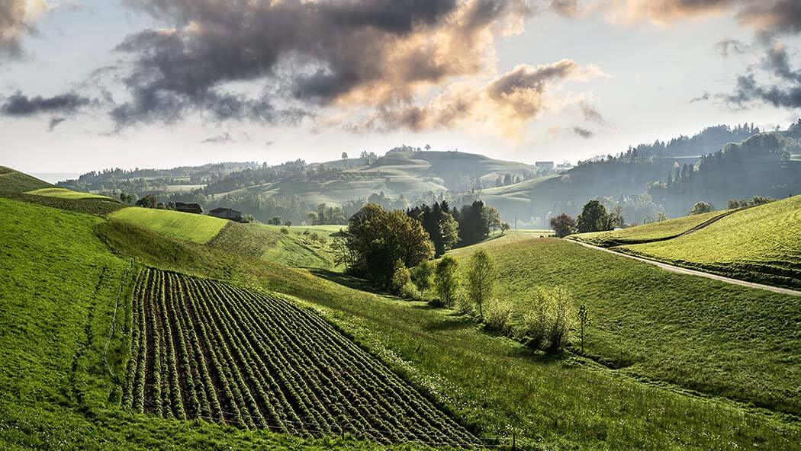
Kräuteranbau
Hier kannst du dein Wissen über den Anbau von Kräutern in der Schweiz unter Beweis stellen.
Ein kniffliger Lückentext wartet auf dich.
Klicke einfach auf diesen Link.
Nach erfolgreichem Abschluss gibt es hier für Interessierte noch eine spannende Forschungsaufgabe.

Slide 5
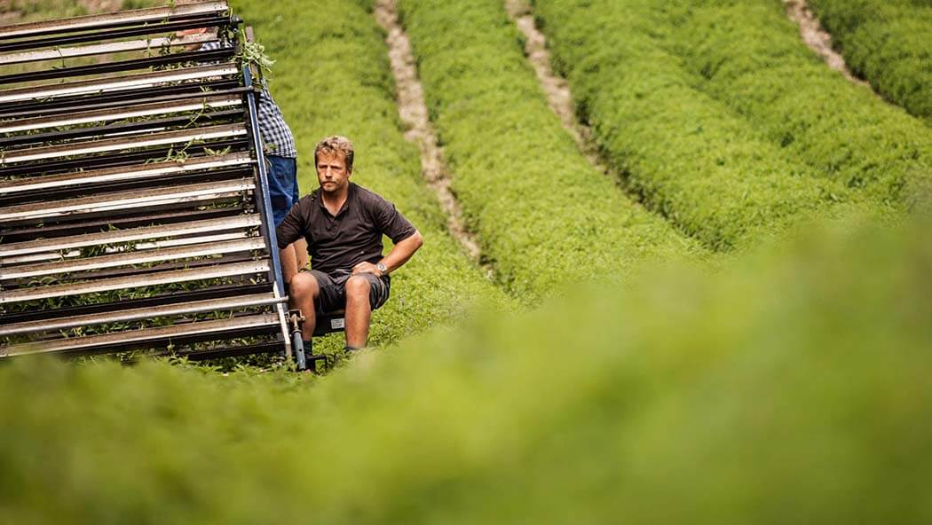
Kräuterernte
Damit Kräuter ihre volle Kraft entfalten, braucht es vor, während und nach der Ernte die richtige Pflege.
Hier erfährst du, wie die Ernte idealerweise vor sich geht.
Kannst du die Aufgabe korrekt lösen?
(Klicke auf den Link unten)
https://learningapps.org/display?v=pj36o984523

Slide 6
Kräuterprodukte
Kräuterprodukte
Aus Kräutern lassen sich unzählige Produkte herstellen.
Wie viele findest du? Wer schafft die höchste Punktzahl?
Hier geht‘s weiter.
Wenn du selbst ein Kräuterprodukt herstellen möchtest, findest du hier drei Anleitungen zur Auswahl:
Kräuterbutter Kräuteröl Kräuterseife

Slide 7
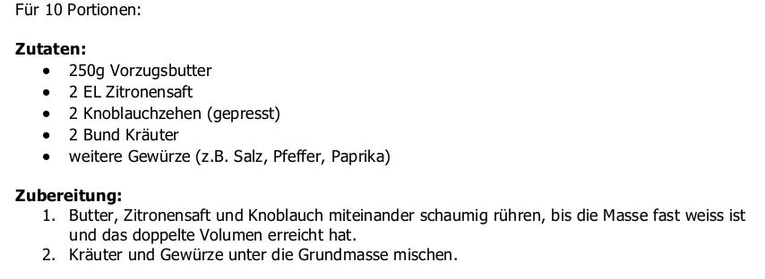
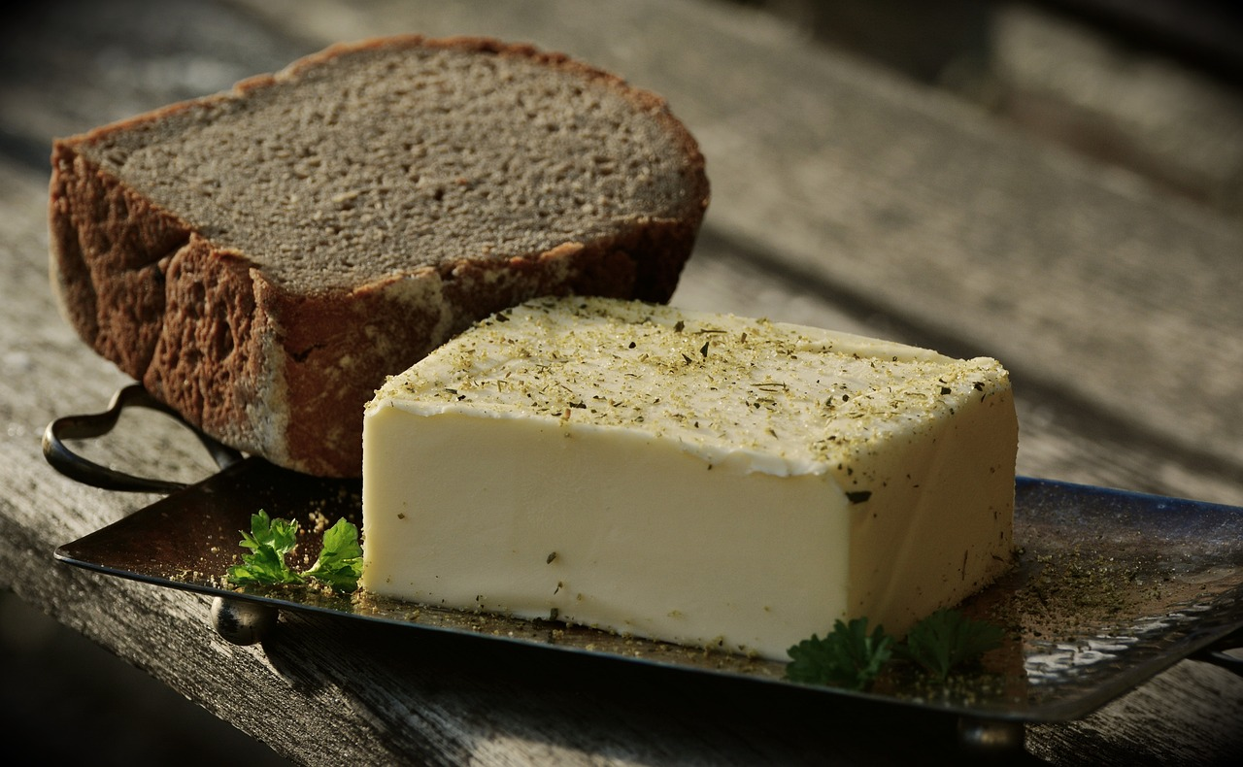
Kräuterprodukte
Kräuterbutter
Rezeptidee: Swissmilk.ch

Slide 8
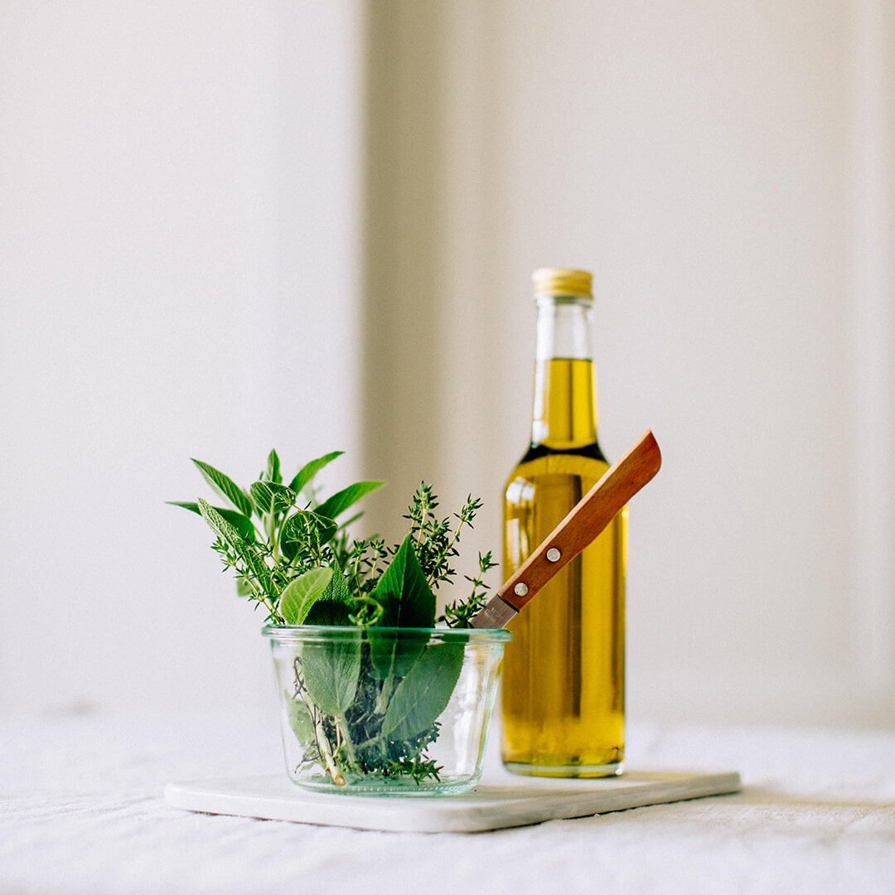
Kräuterprodukte
Kräuteröl
Rezeptidee: Kräuteröl selber machen | Ricola

Slide 9
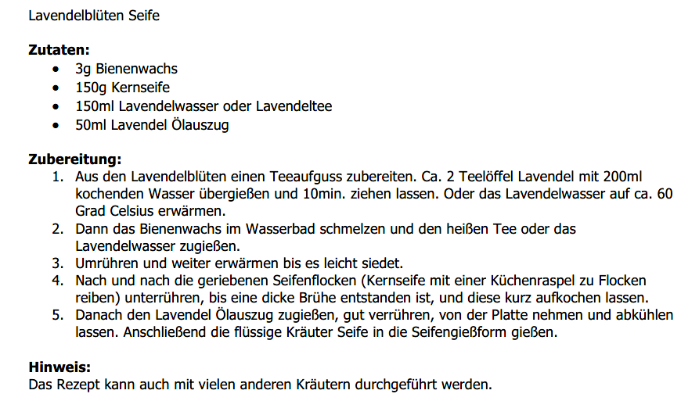
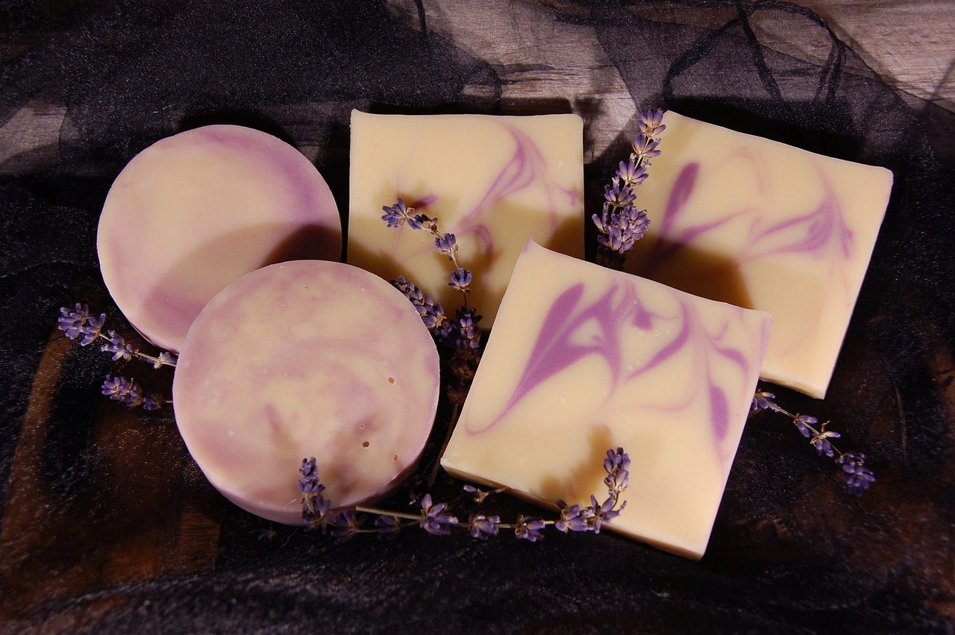
Kräuterprodukte
Kräuterseife
Rezeptidee: Kräuter Seifen selber machen - Natuerlich-heilen.at

Slide 10
Vom Kraut zum Bonbon
Hier siehst du an einem konkreten Beispiel, wie aus Kräutern etwas Süsses und Schmackhaftes entsteht.

Slide 11
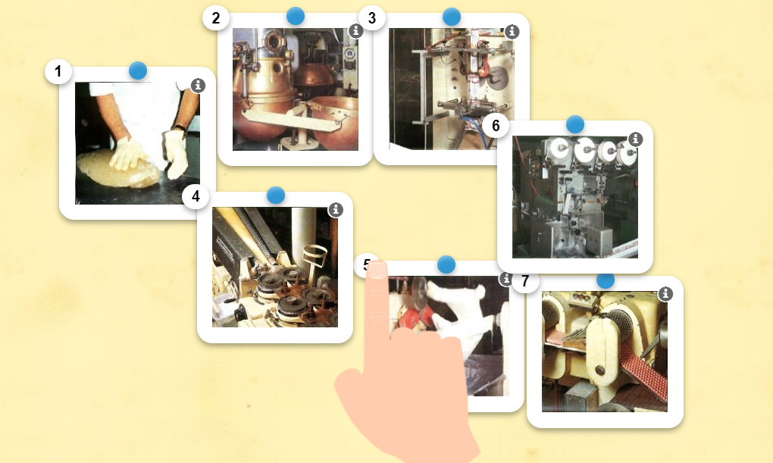
Vom Kraut zum Bonbon
Wie wird aus frischen Kräutern ein süsses Bonbon?
Hier kannst du zeigen, dass du die verschiedenen Schritte in die richtige Reihenfolge bringen kannst.
Klicke zum Starten auf diesen Link oder das Bild unten.

Slide 12
Kräuter-Memory
Kennst du dich gut mit Kräutern aus?
Mit dieser Spielform kannst du es herausfinden!
Starte über diesen Link.

Slide 13
Kräuterberufe
Diese Berufe tragen dazu bei, dass aus Kräutern Schmackhaftes, Gesundes und Schönes entsteht.
Klicke auf das Bild des Berufes, den du erkunden möchtest!

Slide 14
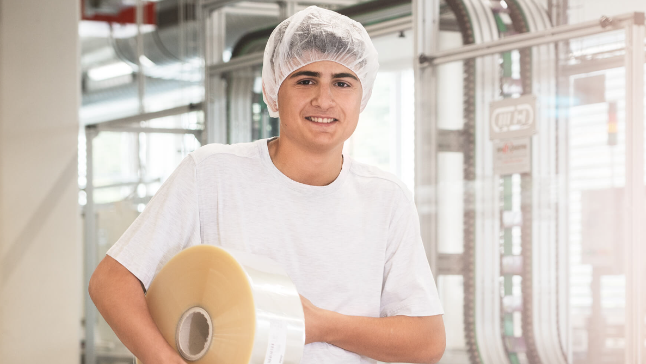
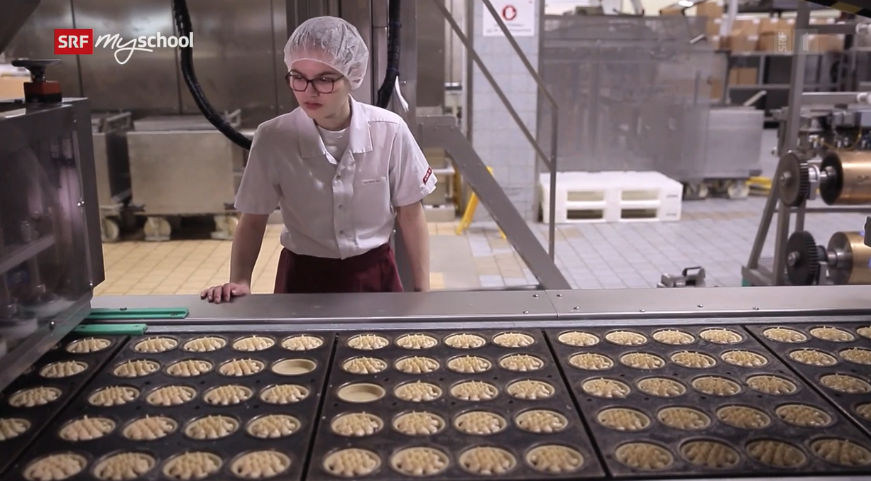
Lebensmitteltechnologe/in EFZ
Was macht ein(e) Lebensmitteltechnologe/in?
Hier erfährst du es! Klicke auf das Bild links, um das Video zu starten.
Nach dem Betrachten des Videos kannst du hier das Auswertungsblatt ausfüllen und deine Überlegungen eintragen.

Slide 15
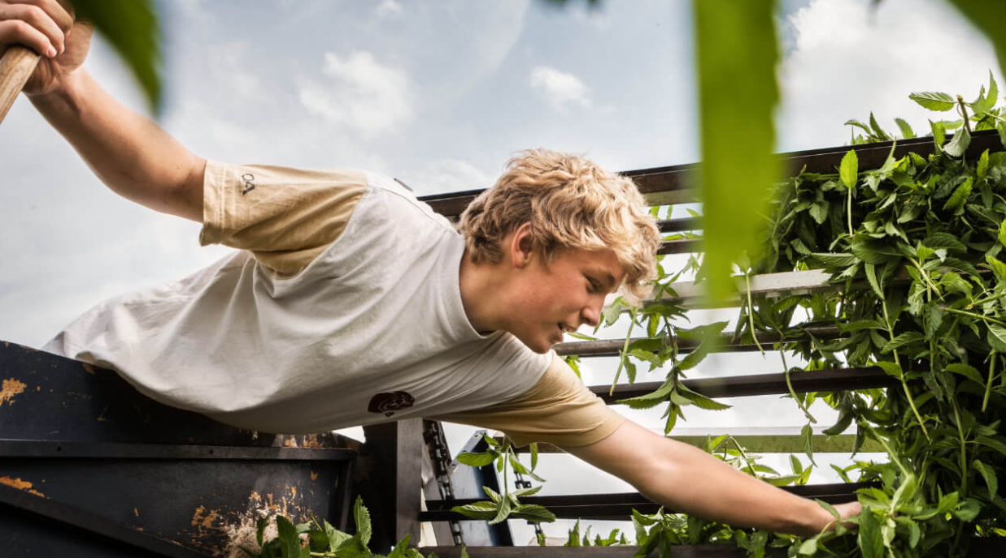
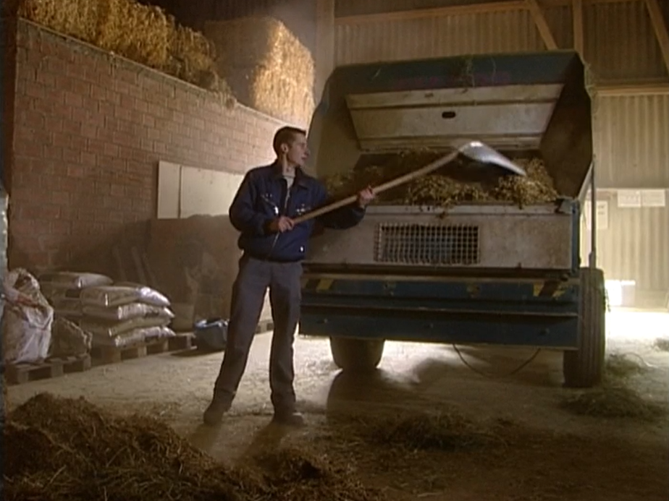
Landwirt/in EFZ
Ohne Landwirte - keine Kräuter
Doch was umfasst die Ausbildung zur Landwirtin / zum Landwirt?
Im Video links erfährst du es!
Klicke auf das Bild und das Video startet.
Nach dem Betrachten des Videos kannst du hier das Auswertungsblatt ausfüllen und deine Überlegungen eintragen.

Slide 16
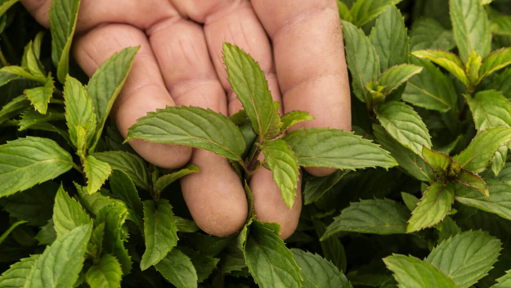
Gärtner/in EFZ
Gärtner/innen sind Spezialisten, wenn es um Pflanzen geht - also auch bei Kräutern!
Im Video links erfährst du aber noch mehr über diesen spannenden Beruf!
Klicke auf das Bild und das Video startet.
Nach dem Betrachten des Videos kannst du hier das Auswertungsblatt ausfüllen und deine Überlegungen eintragen.

